Slide 1
创客训练营 · 结题答辩
AI 串口调试助手 TUNER
AI 驱动的竞赛调参加速器
“把最耗时的试错环节，用 AI 压掉”
汇报团队：咕电子队
刘双瑞 · 胡雨杨 · 吴程龙秀
2026 年 8 月 · V2.1

Slide 2
汇报结构 · 九大能力模块全景
01
价值验证全景图
06
资源杠杆率
三阶段动态仪表盘（选题→中期→结题）
¥350 投入撬动 v1.1.0 产出
02
主动性 · 破局行动
07
可持续转化
“智能体化”攻坚与确定性交付
真实硬件闭环 + 开源社区路线
03
应对不确定性
08
三阶问答预判
风险熔断机制与降级路径
直面 3 个真实薄弱环节的话术
04
体验式学习
09
核心证据索引
认知迭代图谱与两次失败
过程性 / 结果性 / 认知性证据
05
合作能力
RACI-V 分工与敏捷协作看板
统一主线：真实测评不足、AI上下文失真、硬件联调受阻 → 破局行动 → 风险控制 → 学习协作 → 持续验证。
02 / 20

Slide 3
价值验证全景仪表盘：成果、差距与团队效能同屏
选题：7份问卷 / 1版原型 → 中期：12份深访 / 5版迭代 → 结题：v1.1.0发布 / 5条测评反馈
三阶段用户研究记录
诊断有效率（既有改善）
按时交付率（既有改善）
团队均值 vs 最优（贡献分）
记录类型不同，不累加为用户人数
+45个百分点；不作新增结题实测
+20个百分点；不作新增结题实测
(100+100+80)÷3＝93.3
中期 vs 结题 | 计划 vs 实际 | 用户验证结题状态
5版迭代 → v1.1.0安装交付 12份深访 → 补充5条体验反馈 反馈覆盖AI、界面、稳定性与交付 | 计划：M1～M4四阶段完成 实际：M1～M3完成，M4部分完成 差距：实物参数写回尚未闭环 | 5条反馈均有修改与体验改善记录 算法自测：12项；硬件闭环未完成 后续：量化复测与真实硬件验证
交付成果：18个测试文件 · 51份波形资产 · 6份文档 · 31次提交 ｜ 8/12付费意愿不等于实际付费
来源：用户测评与修改记录.md、既有调研与发布包；5条反馈不等于5位独立用户，定性反馈不替代硬件量化测试。
03 / 20
Notes:
更新后：选题7份问卷、中期12份深访、结题新增提供的5条体验反馈，三个计数的记录类型不同，不累加独立用户。该文档未提供参与人数、完成时间、成功率、满意度评分及真实硬件结果，因此不再使用“结题测评0”，也不编造结题人数或改善百分比。诊断有效率40→85、交付率70→90为已有改善，非这5条反馈的量化结果。贡献均值(100+100+80)/3=93.3，最优100。
[Sources]
用户提供：D:/apps/QQ/下载文件/用户测评与修改记录.md（2026-08-08、08-23、08-24、08-25，共5条记录）。
既有数值与界面证据：咕电子队_TUNER_结题汇报PPT_V2.0_评审优化版.pptx及其来源。
[/Sources]

Slide 4
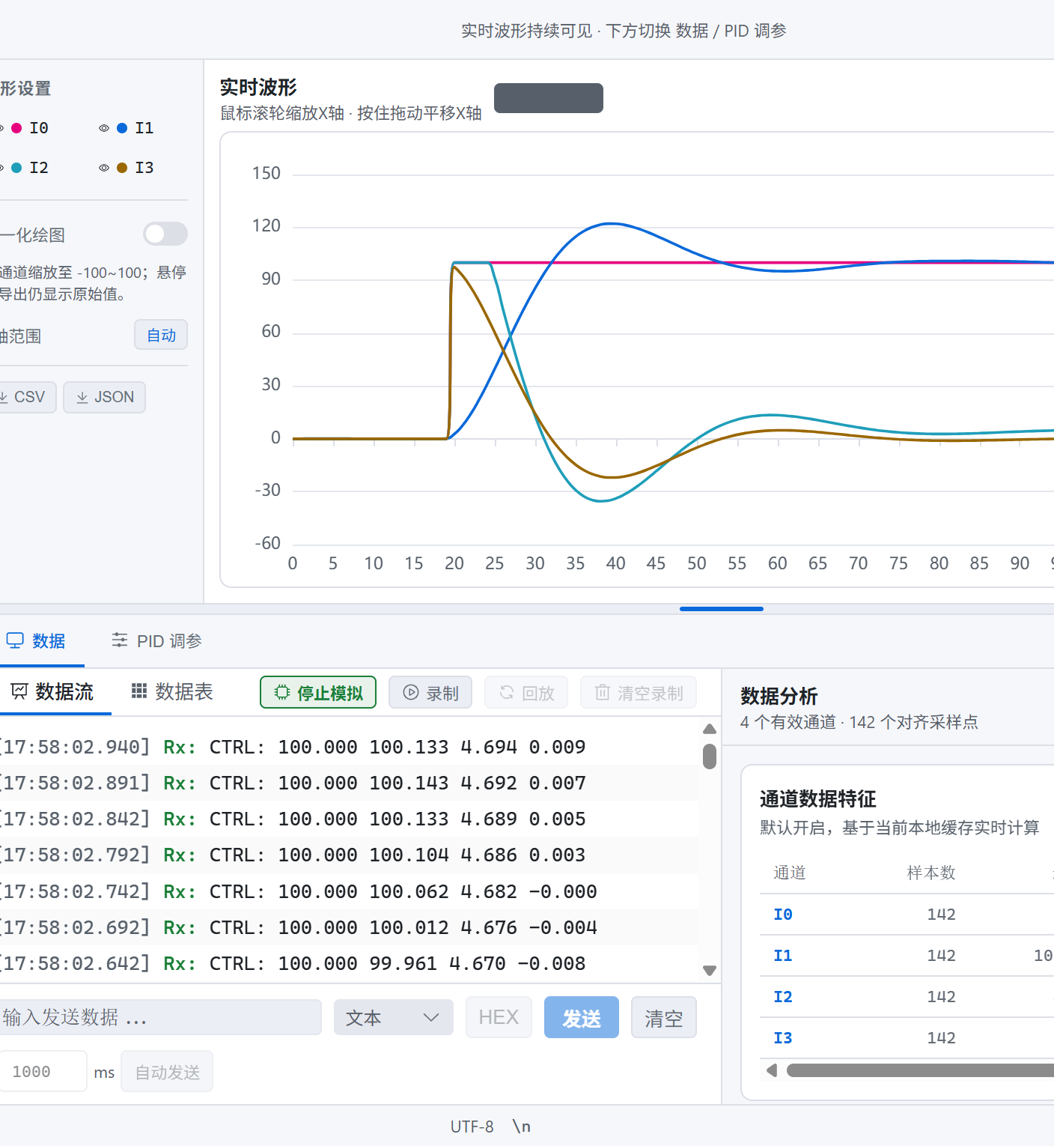
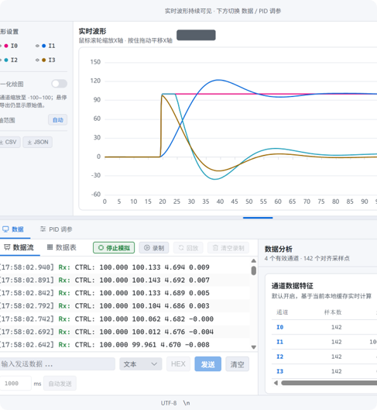
每项指标都可溯源：12 项自测全绿 + 51 张波形 + 可运行安装包
12 项算法自测全绿
npm run test:analysis 覆盖诊断/安全回退/压缩；测试日志可复现
v1.1.0 安装包可运行
NSIS 发布包 + 使用说明书 + 嵌入式端准备指南 + 开发者文档
6 张官方界面截图
发布包/images 目录6张实测截图；用户反馈见P5，界面附录见P20
Source：tests/ · package.json v1.1.0 · 发布包.zip · assets/ui_02_control_waveform.png
04 / 20

Slide 5
用户测评推动迭代：5条反馈形成“问题—修改—改善”闭环
8/8—8/25：从AI回答、界面上手到自动调参和安装交付，逐项回应体验问题。
日期 / 主题 | 用户测评提出的问题 | 项目组修改解决 | 用户体验改善（定性）
8/8 AI回答 | 回答不规范、条理不清 关键结论被无关内容淹没 | 调研提示词设计并形成文档 重做PID提示词与输出格式 | 关键信息更清晰 回答更规范、可控
8/23 界面布局 | 元素多、功能分散 首次上手需要反复摸索 | 重构波形、数据与调参区布局 保持波形可见；补充指南与评审文档 | 操作路径更直观 日常使用更顺手
8/24 调参稳定性 | 调参偶发异常 担心稳定性，不敢依赖 | 将PID调参从大界面拆为独立模块 梳理逻辑，便于排查和维护 | 反馈称行为更稳定 使用安心感提升
8/25 自动调参 | AI只给建议，试参仍靠手工 担心乱设参数损坏设备 | 上线对话式智能体与参数护栏、回退 修复归一化、串级映射等4类问题 | 减少手工反复试参 可随时插话纠偏
8/25 安装交付 | 开发版环境配置繁琐 文档分散，不知道如何使用 | 发布v1.1.0安装包与开源协议 配套使用、嵌入式和开发者文档 | 双击安装即可体验 使用与对接有据可查
5条反馈
4个日期
三段闭环
用户体验问题与改善记录
8/8、8/23、8/24、8/25
用户问题 → 团队修改 → 体验改善
来源：用户测评与修改记录.md；本页呈现定性体验反馈。自动调参反馈不等于已完成真实硬件闭环验证。
05 / 20
Notes:
逐项依据用户提供的5条记录整理。8/25含两个不同主题，所以5条记录对应4个日期，不是5人、5场测试或5份独立问卷。体验改善是记录中的定性描述，未换算为百分比。文档称“全自动且安全”，本页保留工具闭环、护栏、回退的功能事实，不将其扩展为安全保证或真实硬件验证已完成。
[Sources]
用户提供：D:/apps/QQ/下载文件/用户测评与修改记录.md（2026-08-08、08-23、08-24、08-25，共5条记录）。
既有数值与界面证据：咕电子队_TUNER_结题汇报PPT_V2.0_评审优化版.pptx及其来源。
[/Sources]

Slide 6
主动性 A｜识别三大阻碍：原计划为什么走不通
真正的破局不是叠加功能，而是重新选择证据、验证顺序与交付方式。
三大原始挑战 | 原计划 / 原有方案 | 暴露的约束与转向理由
量化测评不足 | 依靠问卷、访谈与竞赛同学反馈 逐步验证需求与付费意愿 | 已有12份深访＋5条体验反馈 人数与量化结果仍未单列
AI上下文失真 | 以单次波形解释辅助人工调参 由用户确认参数并继续试验 | 只看局部数据难以建立完整上下文 一次回答不能替代连续试验与反馈
硬件联调受阻 | 按阶段推进至真实硬件闭环 计划开展实物自动调参验证 | 采集、SET_POINT已可用 PID / 前馈参数写回尚未完整闭环
主动选择的优先级
以5条反馈推动产品迭代，再用可追溯的量化复测与真实硬件联调，检验体验改善和应用价值。
原计划：项目计划.md；更新证据：用户测评与修改记录.md、问题反馈.md与当前硬件链路状态。
06 / 20
Notes:
已补充5条定性测评反馈，原“结题新增测评0”不再适用。真实测评的缺口聚焦独立参与人数、任务成功率、耗时对比与真实硬件闭环，而不是否认已经发生的用户反馈。
[Sources]
用户提供：D:/apps/QQ/下载文件/用户测评与修改记录.md（2026-08-08、08-23、08-24、08-25，共5条记录）。
既有数值与界面证据：咕电子队_TUNER_结题汇报PPT_V2.0_评审优化版.pptx及其来源。
[/Sources]

Slide 7
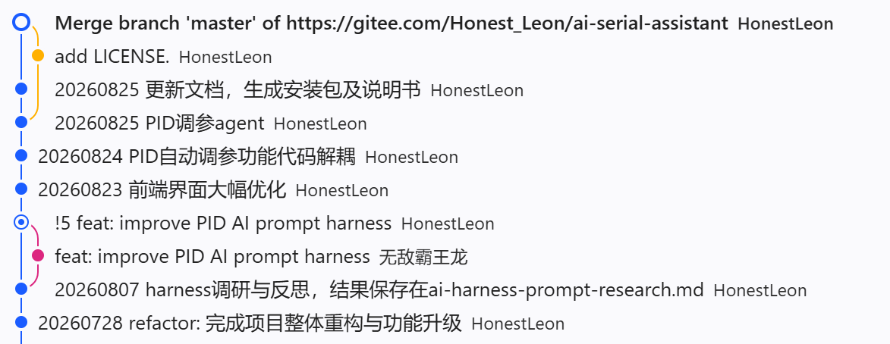
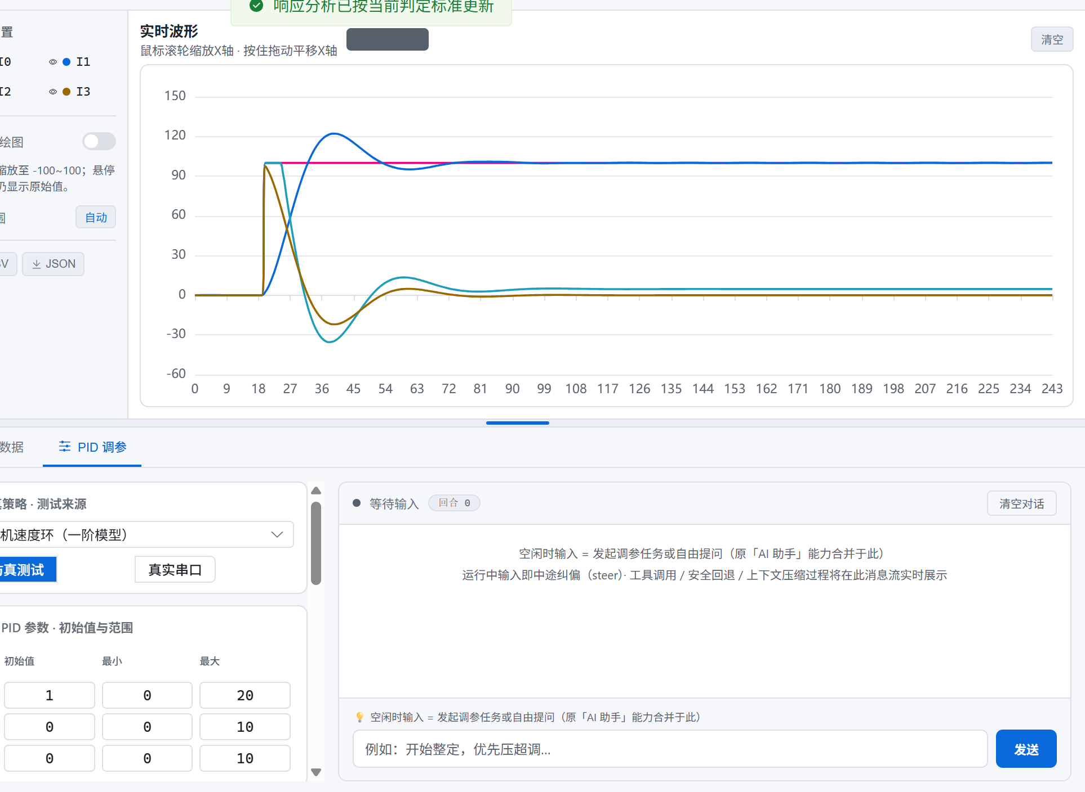
主动性 B｜改变路径，用可见证据证明破局行动
与原计划相比，主动改变了什么 | 行动与交付结果
单轮解释 → 有上下文的工具调用闭环 | 8/7开展 Harness 研究；8/25形成PID Agent与发布文档
先等实物 → 先做低成本仿真验证 | 沉淀51份波形资产、12项自测；真实参数写回继续补齐
团队内部演示 → 可安装、可复用的开放交付 | v1.1.0安装包、MIT许可与文档；反馈记录称安装上手更容易
真实行动证据｜Git提交时间线
行动前后｜诊断有效率与实际运行界面
8/7：研究 → 8/24：解耦 → 8/25：Agent、文档与安装包
有效率改善＋45个百分点；右侧为真实PID仿真界面
证据：Git记录、运行界面与5条用户测评反馈；诊断有效率为既有记录，不作为新增硬件测评结果。
07 / 20
Notes:
新增用户反馈分别支撑提示词规范化、前端改版、模块拆分、自动调参和安装交付的体验价值。用户反馈只说明定性改善，原诊断有效率40→85继续归属既有测量。
[Sources]
用户提供：D:/apps/QQ/下载文件/用户测评与修改记录.md（2026-08-08、08-23、08-24、08-25，共5条记录）。
既有数值与界面证据：咕电子队_TUNER_结题汇报PPT_V2.0_评审优化版.pptx及其来源。
[/Sources]

Slide 8
应对上下文失真与硬件风险：预设底线＋触发＋降级
三要素
真实案例（已触发）
案例 A · 开发期
预设底线
AI 上下文过长→诊断失真→触发“上下文压缩”熔断（阈值 50KB、仅压数据块、保留尾部 3 条）→ 对话恢复聚焦。数据：compaction.mjs
反馈不足 5 份→备选招募；Kp 超过 20 或超范围→护栏裁剪+单步增幅拦截
触发与执行
数据超过 50KB→上下文自动压缩；硬件超期→降级路径切换
案例 B · 计划期
中期“8/3 完成硬件联调”未达成→触发计划降级熔断→改为三策略仿真线上实测 + 通信层/指令集就绪→结题交付不受阻塞
降级路径
仿真验收 + 通信层/指令集就绪，结题交付不受阻塞
承接破局行动：以熔断与人工确认约束AI上下文失真和硬件联调风险；机制、案例与时间戳证据保持原记录。
08 / 20

Slide 9
时间戳证据链：预警→决策→回升，0 次线上事故
预警 · 诊断 40%
决策 · 引入护栏+压缩
回升 · 诊断 85%
PID 仿真震荡 + AI 上下文失真，诊断有效率跌至 40%
2026/07/23–24 问题反馈.md 记录：加参数安全边界 + 自动回退 + 上下文压缩
调参 Agent 安全回退自动触发正常，结题三策略实测通过
安全回退
12 项测试
0 次线上事故
自动触发正常（pid-agent-safety-compact.mjs 覆盖）
全部自测全绿，可复现
Git 时间线佐证，无回滚
Source：问题反馈.md（20260723–24）· tests/pid-agent-safety-compact.mjs · Git 时间线
09 / 20

Slide 10
从上下文失真到自主闭环：体验式学习的四次认知跃迁
V-A
V-B
V-C
V-D
8/25 最终
波形只能看
分析可计算
AI 不越界
智能体自主闭环
被动观测，无法指导调参
用确定性代码算指标，替代人工盲调
解释可以，乱改不行——安全护栏机制化
对话式 Agent + 上下文压缩，自主调参上线
把上下文失真与联调受阻的教训，沉淀为可复用方法；以问题反馈与提交记录追踪两次认知迭代。
Source：docs/（Pi-agent 调研·PID 策略·UI 评审）· git log 31 commits · V1.0/V2.0 功能对比
10 / 20

Slide 11
两次失败催生两条新指标：诊断 40%→85%、dev 一键可用
失败 1 · PID 仿真震荡 + 上下文失真
失败 2 · Electron 环境三连坑
5Why 归因：为什么 40%？→ 上下文过长 → 无护栏 → 无压缩
ESM 冲突 / 配置名 / ELECTRON_RUN_AS_NODE（详见 debug.md）
认知：安全不能靠提示词，要机制化
认知：构建链路要包一层启动脚本兜底
新指标
诊断 40%→85% · 回退 0 误伤
新指标
npm run dev 一键可用
Source：问题反馈.md（两轮）· debug.md · V1.0/V2.0 界面迭代 3 轮截图
11 / 20

Slide 12
三大挑战下的RACI-V协作：算法主责，前端联调可视化
关键任务 | 中期（主责） | 结题调整说明
智能体化攻坚 | 规划中 | 算法主责，重构调参 Agent（双层循环+5工具+安全回退）
前端联调 | 前端 | 前端联调 + 调参功能可视化
文档封装 / 发布包 | 文档 | 文档封装发布包（v1.1.0 安装包 + 四份文档）
成员 | 难度系数 | 完成质量 | 协作系数 | 贡献值
刘双瑞 | 5 | 5 | 4 | 100
胡雨杨 | 4 | 5 | 5 | 100
吴程龙秀 | 4 | 5 | 4 | 80
公式 | 贡献值 = 难度系数 × 完成质量 × 协作系数
跨越调研、算法与前端的三大挑战 → 以RACI-V调整分工，用贡献记录和交付率复核协作效果。
12 / 20

Slide 13
交付率 70%→90%，软件交付里程碑达成
任务按期交付率（既有改进前后）
70%
90%
敏捷看板 · 五泳道全交付
将 Git 31 个提交重排为任务看板：底座 → 分析 → 调参 → 智能体 → 发布
每日立会 + 任务认领看板驱动
底座
分析
调参
智能体
发布
已交付
已交付
已交付
已交付
已交付
协作证据：RACI-V分工表、问题反馈与Git提交记录；团队通过交叉联调回应上下文失真和硬件受阻。
13 / 20

Slide 14
资源杠杆｜完整资源—行动—价值对照总表
有限资源优先投入三处瓶颈：真实反馈、AI上下文质量、仿真与硬件衔接。
资源类别 | 投入 / 来源 | 转化行动 | 形成的价值 / 成果 | 边界与效率
团队时间 | 开发152h＋验证30h 合计182h | 并行开发、联调、验证 | 完成可安装版本与文档 | 以交付物复核工时成果
现金经费 | 合计350元 API120 / 云80 / 激励150 | 模型调用、部署与反馈收集 | 12份深度反馈与产品迭代 | 约29.2元/份反馈
用户资源 | 7份问卷；12份深访 另补充5条体验反馈 | 定位调参痛点与付费意愿 | 8/12表达付费意愿 反馈推动5项体验改进 | 反馈条数≠独立人数 未计作实际收入
外部指导 | 2次指导＋5个开源库 | 吸收评审、复用组件 | 减少基础功能重复开发 | 保留来源与许可要求
技术底座 | Electron / Vue / ECharts 串口组件＋模型API | 桌面交付、波形、AI工具编排 | v1.1.0、6份文档、31次提交 | API成本与网络仍是约束
验证资产 | 12项自测 / 18测试文件 51份波形资产 | 仿真回归、异常与链路检查 | 低成本复现与诊断案例 | 不替代真实硬件用户测评
182h
¥29.2 / 份
3.4份 / 百元
团队总投入
350元 ÷ 12份深度反馈
12 ÷ 350 × 100；不代表付费转化率
来源：既有投入记录、发布包与用户测评记录；182h与350元口径不变，新增反馈不混入深访成本分母。
14 / 20
Notes:
新增5条反馈是体验记录，未给出独立人数、额外成本或工时。因此182h、350元、350/12≈29.2元/深访、12/350*100≈3.4份/百元均保留原口径，不用17作为深访分母，也不新增收入。
[Sources]
用户提供：D:/apps/QQ/下载文件/用户测评与修改记录.md（2026-08-08、08-23、08-24、08-25，共5条记录）。
既有数值与界面证据：咕电子队_TUNER_结题汇报PPT_V2.0_评审优化版.pptx及其来源。
[/Sources]

Slide 15
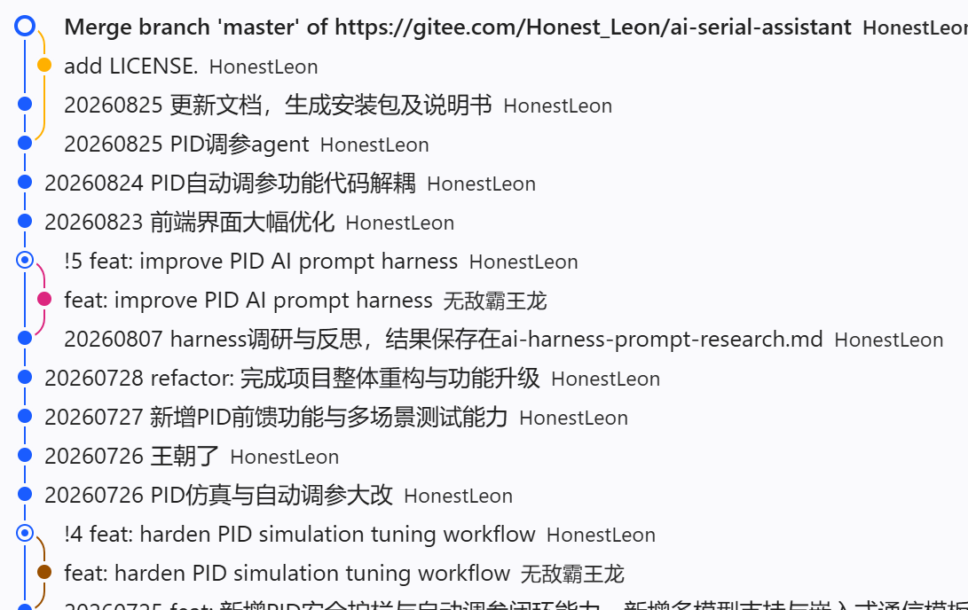
开源杠杆 + 学长指导：用轻资源置换技术与传播
已有定性反馈推动改进，开放交付继续支撑量化复测与真实硬件验证。
MIT开源＋免费基础版
发布证据｜8/25文档、安装包与许可记录
可运行安装包与文档 → 社区测评入口
在现有反馈上扩展样本与硬件验证。
学长2次指导＋5个开源库
消解技术未知项，减少基础功能重复开发；
设备受限时，优先仿真，再推进实物联调。
方法论沉淀
MVP先验证 → 辅助式定位
→ 机制化安全 → 开源杠杆
已形成安装上手反馈，后续以量化复测检验改善。
证据：原始Git提交截图；价值路径：复用降低重复开发成本，公开交付支撑后续社区补测。
15 / 20
Notes:
复用原PPT附录的真实Git截图，只对展示区域裁切。MIT与安装包为实际记录；公开交付不等于已有社区用户，也不代表已产生收入。
[Sources]
用户提供：咕电子队_TUNER_结题汇报PPT_V1.0.pptx；项目计划.md；结题答辩PPT大纲与计划.md；发布包与开发者文档。
[/Sources]

Slide 16
从定性反馈走向量化复测：补齐真实硬件闭环
短期 · 3 个月
中期 · 3–12 个月
长期 · 愿景
接通下发链路
v1.2 扩充
开源默认工具
PID/前馈参数下发链路（zhichuan 指令集已就绪）→ 真实硬件闭环实测；GitHub 开源 + B 站上手视频
策略模板扩充（直立环 / 舵机环）+ 离线整定降级（Z-N / 继电）→ 发布 v1.2
成为竞赛圈“调参默认工具”的开源项目，社区共建
● 依赖：依赖：实验室 STM32 套件 / 课程时间
● 依赖：对接校内电赛群 / 智能车社团征集真实测评
● 依赖：可持续社区运营
● 替代：替代：USB-TTL 中转、仿真演示替代实机
● 替代：回应评审①：真实测评证据
● 替代：MIT 开源持续积累 star 与案例
已有5条体验反馈；下一步记录独立用户、任务耗时与成功率，并完成真实硬件参数写回验证。
Source：zhichuan_pid.c/.h 指令集 · 中期评审意见①② · 开源发布计划
16 / 20
Notes:
新材料补齐了定性反馈层，后续规划应转向量化效果与真实硬件验证，不再表述为完全没有测评。未改变原短中长期技术路线。
[Sources]
用户提供：D:/apps/QQ/下载文件/用户测评与修改记录.md（2026-08-08、08-23、08-24、08-25，共5条记录）。
既有数值与界面证据：咕电子队_TUNER_结题汇报PPT_V2.0_评审优化版.pptx及其来源。
[/Sources]

Slide 17
三个真实薄弱环节已备话术：硬件链路 / 样本量 / 推广
挑战类型 | 预判问题 | 应对话术（含数据）
方法拷问（应对不确定性） | 中期承诺 8/3 硬件联调，结题真实硬件自动调参通没通？ | 仿真三策略已实测 + 51 波形 + 12 自测全绿；串口已下发 SET_POINT 并异步采集；PID 参数下发进行中，指令集 PID/SET 与通信层模板已就绪（附路线图）。
过程质疑（体验式学习） | 样本从 7 份到 12 份，结题有无新增真实用户测评？ | 已补充8/8—8/25共5条反馈，覆盖AI回答、界面、稳定性、调参与安装，并记录修改和体验改善。5条不是5位独立用户；尚缺人数、耗时/成功率等量化结果，下一步开展同任务复测与真实硬件验证。
结果挑战（推广 / 主动性） | 校内 500 支队伍、全国更多，你们怎么推广？ | 直引评审意见；已执行开源仓库 + 发布包 + 免费基础版；获客 B站 57.1% / GitHub 57.1% / 社群 42.9%；付费 66.7% 意向 + 分层定价 + 敏感性修正。
Source：用户测评与修改记录.md · 中期评审意见①② · pid_waveforms/ · tests/ · 问卷D6
17 / 20
Notes:
针对“结题有无新增测评”的回答更新：有5条定性反馈记录，不声称新增5人。硬件链路与付费话术保留原有边界。
[Sources]
用户提供：D:/apps/QQ/下载文件/用户测评与修改记录.md（2026-08-08、08-23、08-24、08-25，共5条记录）。
既有数值与界面证据：咕电子队_TUNER_结题汇报PPT_V2.0_评审优化版.pptx及其来源。
[/Sources]

Slide 18
结题总结 · CLOSING
从 7 份问卷到一个能自主调参的智能体
我们用 8,422 行代码，把“调参靠经验”
变成了“调参靠数据 + AI”。
咕电子队 · 刘双瑞 / 胡雨杨 / 吴程龙秀
感谢评委与评审专家 · 2026.08

Slide 19
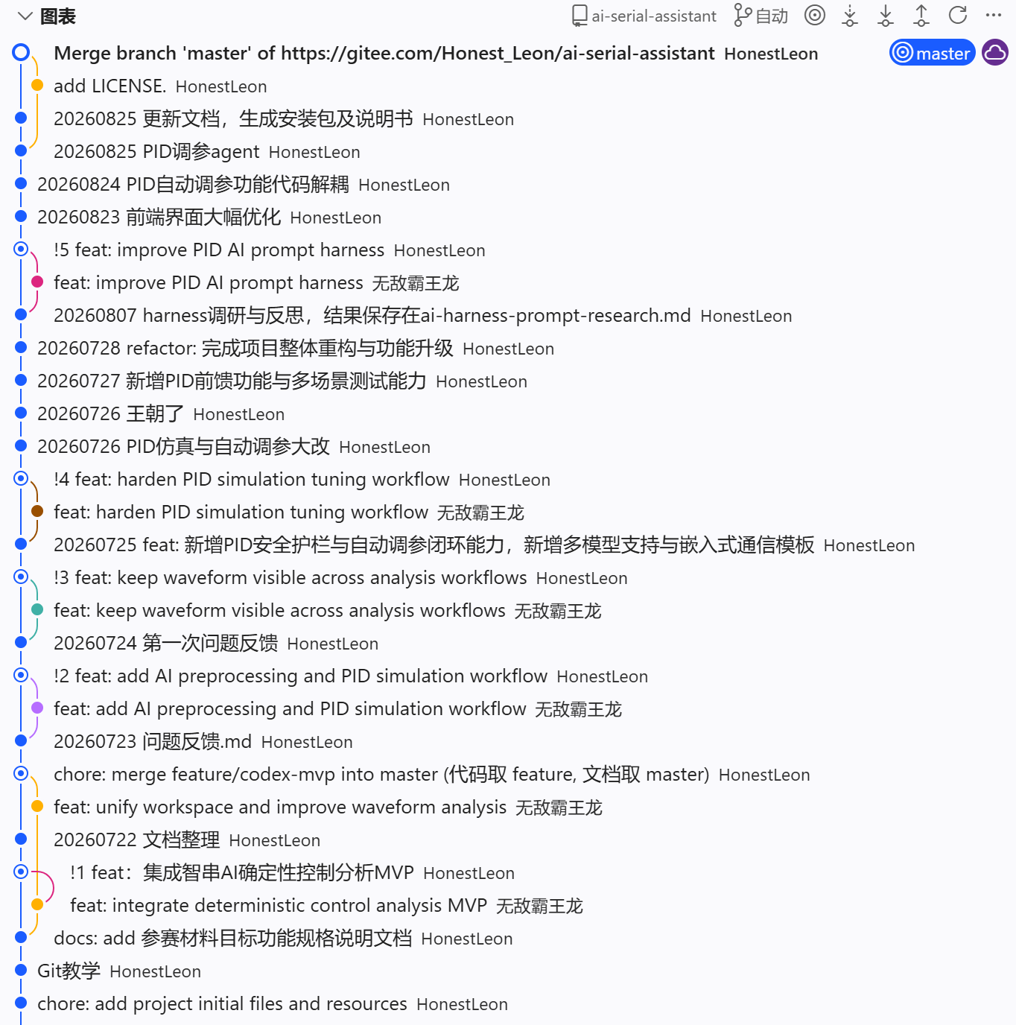
过程性证据索引 ≥5：Git 时间线 / 三轮评审 / 6 篇技术文档
Git 时间线
31 commits，选题→结题 6 节点（见右侧图）
问题反馈＋用户测评记录
三轮评审＋5条体验改进闭环
docs/ 6 篇技术文档
含 Pi-agent 调研、PID 策略、UI 评审
项目计划.md
阶段进展对照（计划 vs 实际）
debug.md
Electron 环境排查记录
价值假设清单 H-001~H-004
更新版
附录 A · 过程性证据（满足 ≥5 项要求）
19 / 20
Notes:
新增过程证据：用户测评与修改记录.md，4个日期、5条问题-修改-改善记录。与Git提交、问题反馈记录交叉对应，不将整理文档伪装成聊天截图。
[Sources]
用户提供：D:/apps/QQ/下载文件/用户测评与修改记录.md（2026-08-08、08-23、08-24、08-25，共5条记录）。
既有数值与界面证据：咕电子队_TUNER_结题汇报PPT_V2.0_评审优化版.pptx及其来源。
[/Sources]

Slide 20
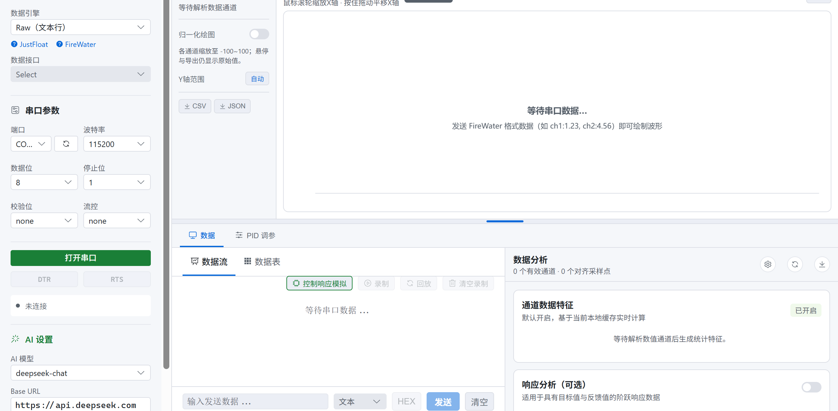
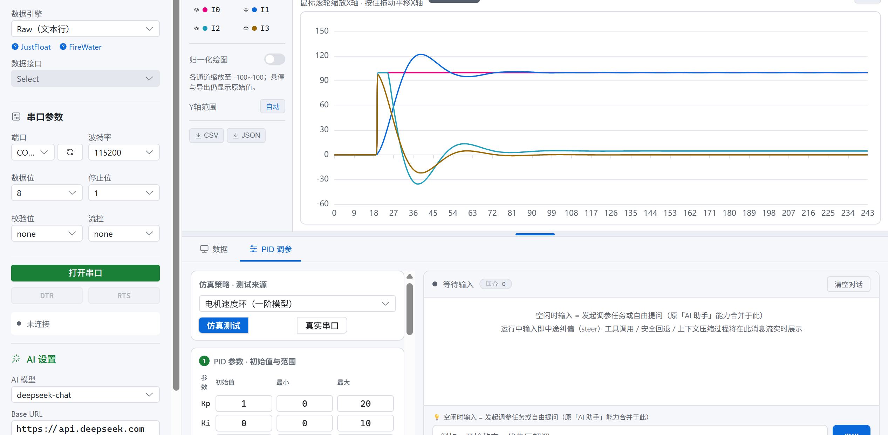
结果性 ≥3 + 认知性 ≥2：波形 / 自测 / 安装包 + 智能体决策
结果性证据（≥3）
认知性证据（≥2）
pid_waveforms/ 51 张
三策略调参验证波形，含 CSV 原始数据
Ai-harness 调研 → 架构决策
从“单轮给参”到“自主闭环”的认知跃迁
12 自测 + 18 测试文件
npm run test:analysis 全绿（运行日志可复现）
v1.1.0 安装包 + 6 张官方截图
发布包.zip 已打包：安装程序 + 6 张界面截图 + 四份文档
定位演变记录
辅助式(N=7) → 智能体化(Pi 研究) → 开放闭环(8/25)，载于 docs 与 git 提交
附录 B · 结果性与认知性证据；用户测评与修改记录（5条定性反馈）见P5。
20 / 20

